Slide 1

Projet 4 : Analysez les besoins de votre client pour son groupe de pizzerias
Spécifications fonctionnelles
Préparé et présenté par : Youssef ENNACIRI

Slide 2
Introduction
« OC Pizza » est une boite en plein essor spécialisée dans la vente de pizzas livrées ou à emporter.
Pour être une entreprise organisée et pour faciliter la productivité et la compétitivité. Ils ont décidé de mettre en place un système d’information adapté à leurs services et leurs besoins.

Slide 3
Besoins
Le suivi en temps réel les commandes passées et en préparation ;
Le suivi en temps réel le stock d’ingrédients restants pour savoir quelles pizzas sont encore réalisables ;
La possibilité de commander des pizzas via un site web de OC PIZZA, et leur proposer le paiement en ligne s’ils le souhaitent, ou bien de payer à la livraison.

Slide 4
Fonctionnalités
La solution sera découpée en deux packages, à savoir :
Un domaine fonctionnel pour la production
Un domaine fonctionnel pour la vente

Slide 5
Le domaine fonctionnel pour la production

Slide 6
La préparation des commandes

Slide 7
La livraison des commandes
Processus de livraison
Mode de paiement

Slide 8
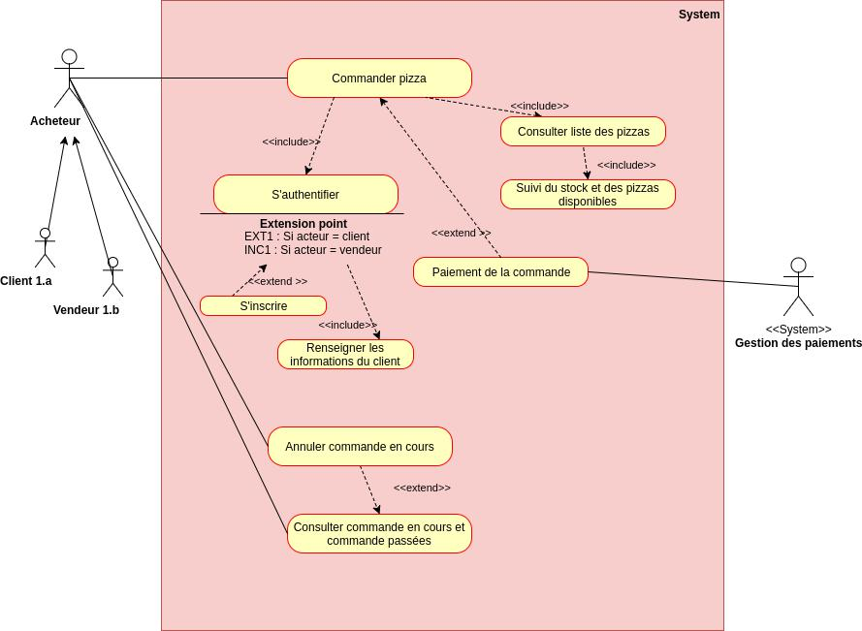
Le domaine fonctionnel pour la vente

Slide 9
PROCCESSUS DE PREPARATION ET DE VENTE DES COMMANDES OC PIZZAS
Etape n° 1 : Le client accède au site de « OC PIZZA »
Etape n° 2 : Le vendeur enregistre les informations sur le client sur le site
Etape n° 3 : le système Authentifie le client
Etape n°4 : Le client choisi sa commande parmi le menu présenté sur le site
Etape n°5 : Le client choisi son mode de paiement soit en ligne ou bien à la réception de la commande

Slide 10
Etape n° 6: Le client doit confirmer la commande pour le mode de paiement à la réception et celui en ligne s’il est réussi afin de valider la commande
Etape n° 7 : La commande est validée et passe à l’étape préparation
Etape n° 8 : La commande est validée par le système
Etape n° 9 : La commande est ajoutée à la liste des commandes destinées à être livrer
Etape n° 10 : La livraison de la commande est activée

Slide 11



Technologies choisies
Python est un langage de programmation polyvalent et idéal pour la création de logiciels
Framework utilisant le langage Python, il facilite la conception des applications Web
Bootstrap est un framework facilitant grandement la création du design d'un site

Slide 12



Grâce au système de balises HTML gère la manière dont le contenu
sera affichée
CSS s'occupe la mise en forme du contenu HTML
JavaScript rendra vos pages interactives

Slide 13


jQuery est une librairie JS qui facilitera la création de pages dynamique
est un système de gestion de bases de données relationnelles

Slide 14
Merci pour votre attention

